Slide 1
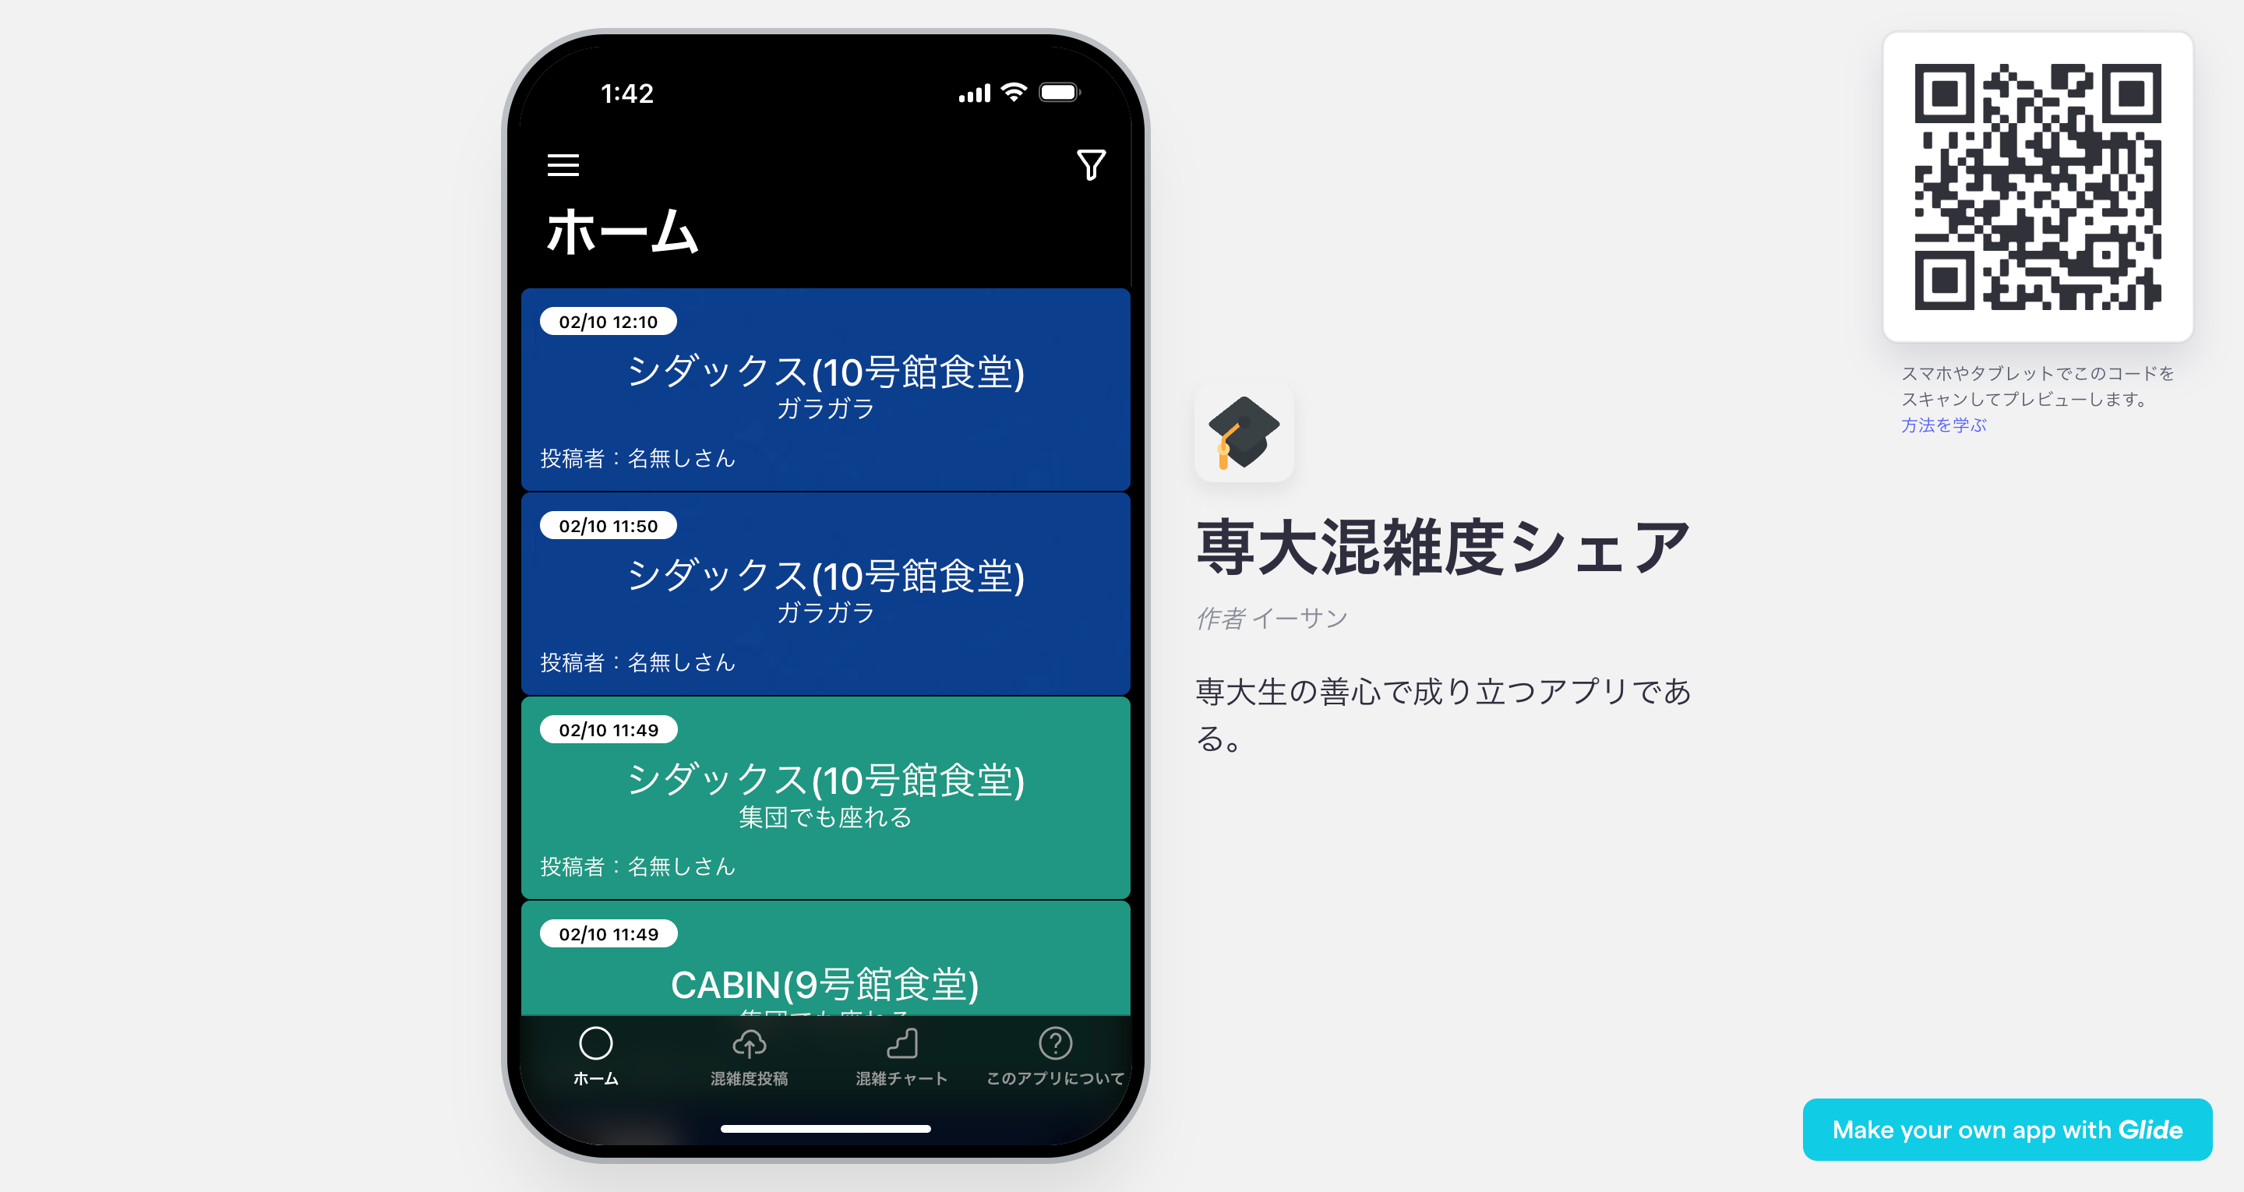
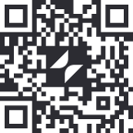
専大混雑度シェア
専大生の善心によって成り立つアプリである

Slide 2
できること
混雑度を見る
食堂や自習スペースの混雑度の閲覧
投稿する
みんなに施設がどれくらい混雑しているか伝える
混雑チャートを見る
役に立ったと思った投稿にはいいね！しよう
投稿されたデータから食堂別の時系列グラフを閲覧

Slide 3
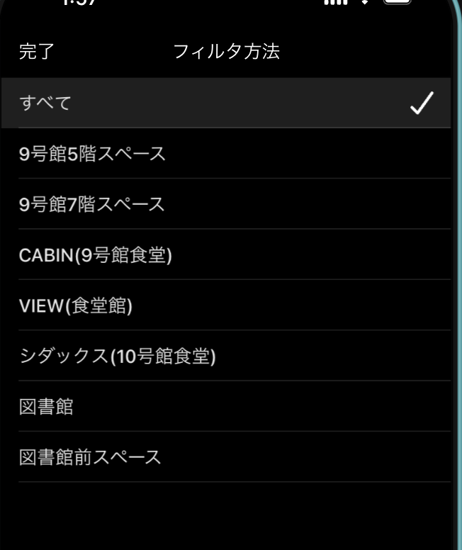
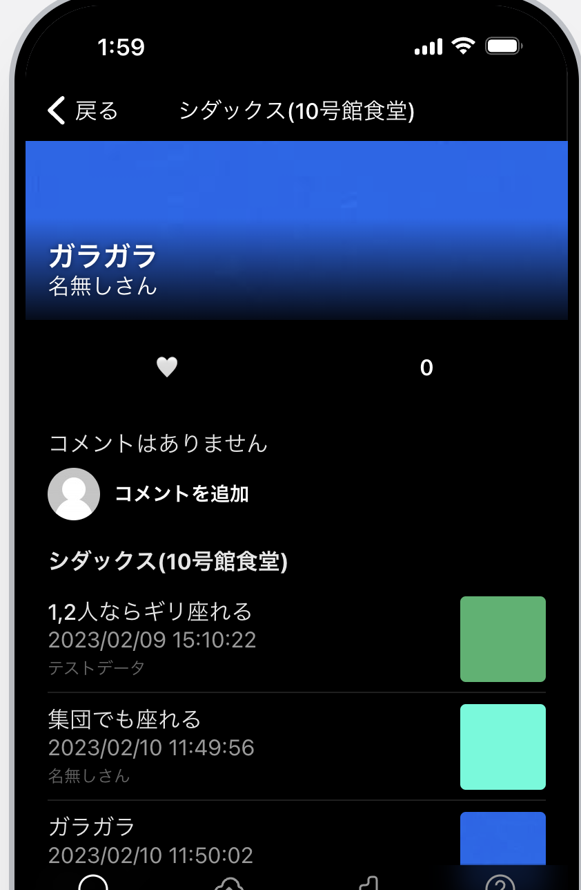
混雑度を見る
項目をタップ

Slide 4
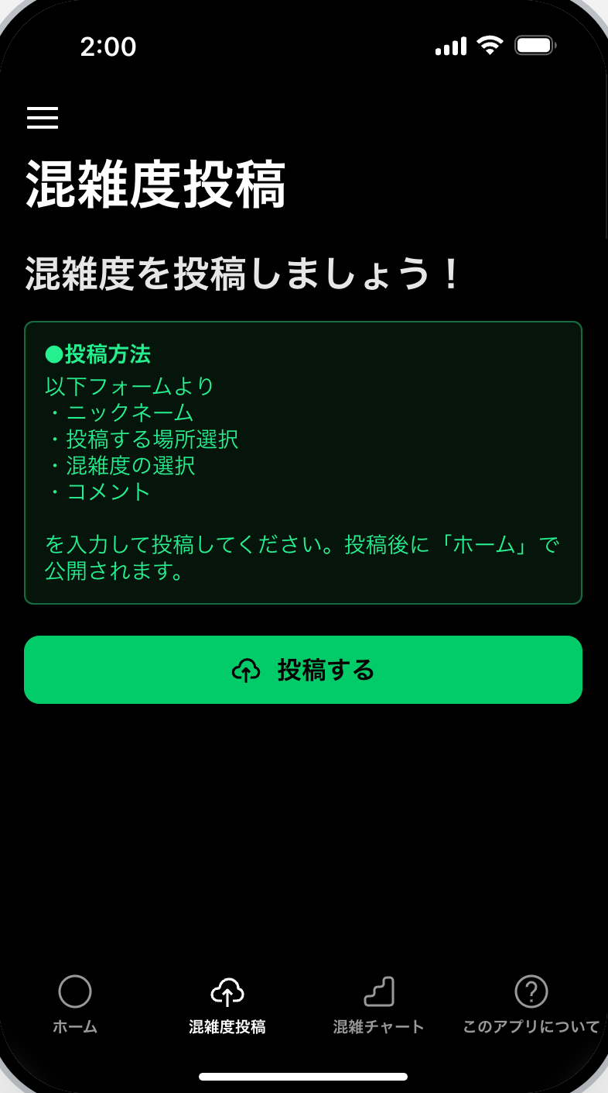
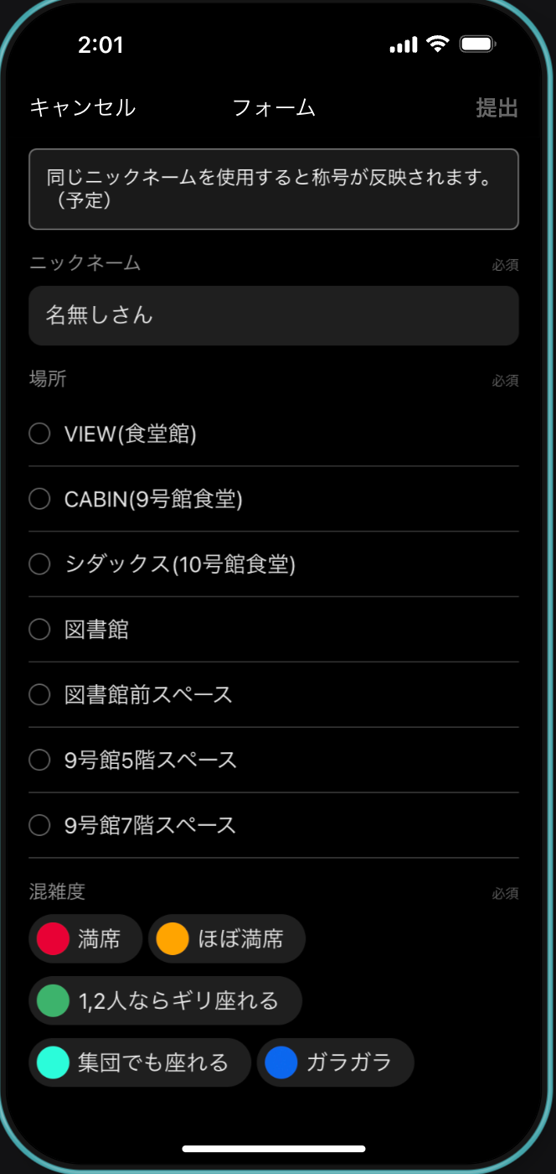
投稿する

Slide 5
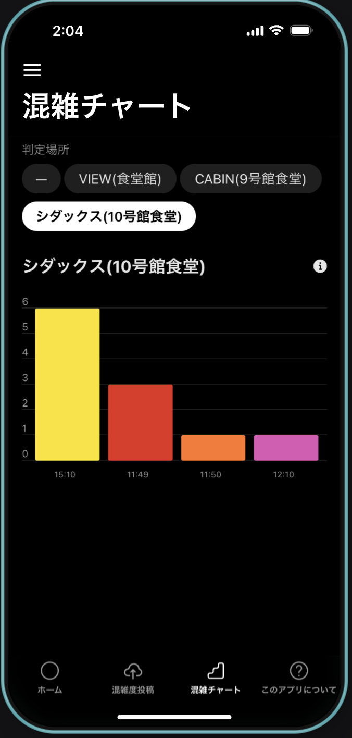
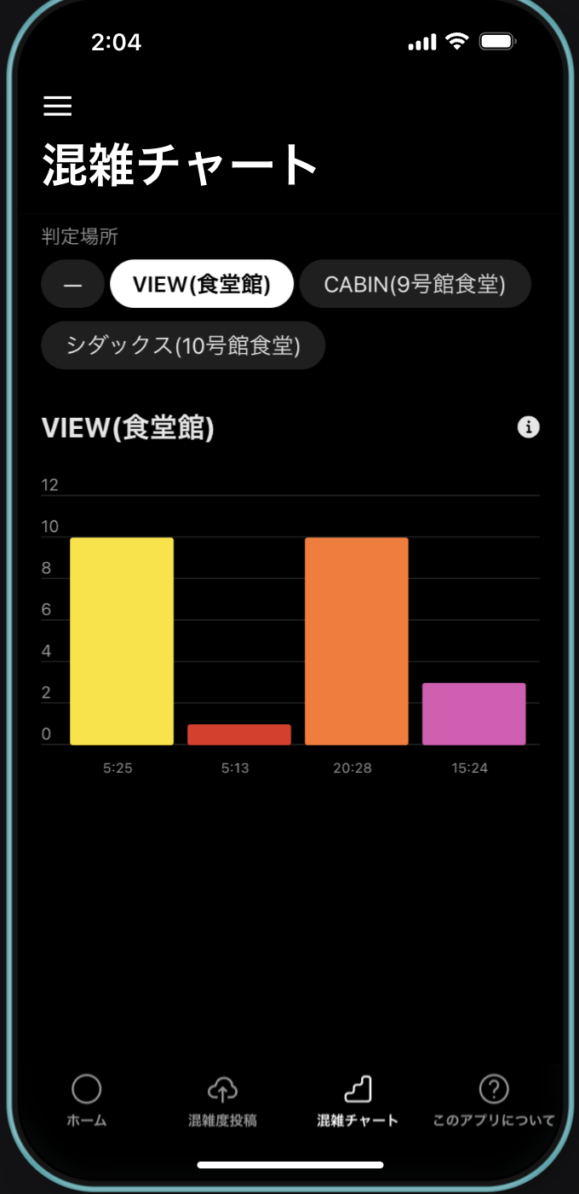
混雑チャートを見る
場所を選択すると、それに対応したチャートが下に表示される

Slide 6
注目ポイントとか
データ整形
チャート

